Slide 1
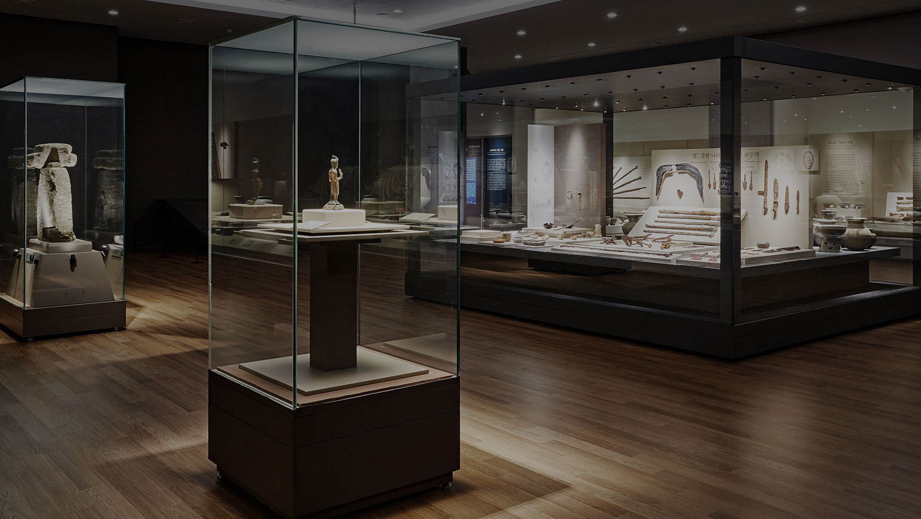
Civilisations AR
AR 사례 분석
201810993 정경재
2021. HCI 과제 3

Slide 2
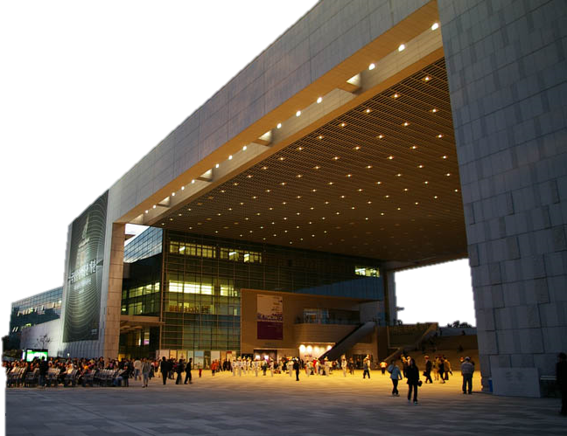
목차
Civilisations AR 소개 - 간단한 제품의 소개 - 제품이 정한 사용자의 그룹 - 제품의 기능
Civilisations AR의 강점 - 강점 1: 직접 상호작용이 가능하다. - 강점 2: UI의 편리함. - 강점 3: 풍부한 설명과 흥미를 끌 수 있는 Hooking 장치가 있다
Civilisations AR의 개선 기회 - 개선 기회 1 - 개선 기회 2
2021. HCI 과제 3

Slide 3

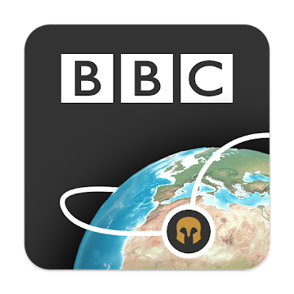
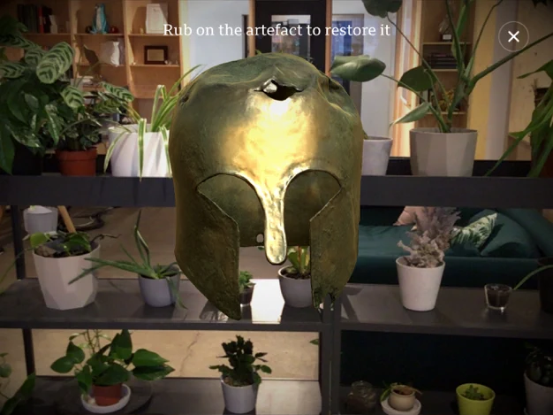
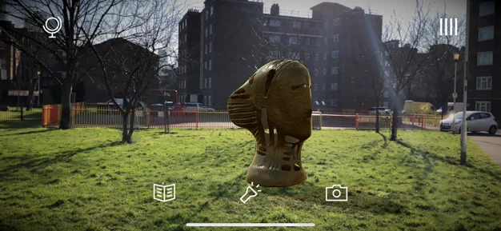
Civilisations AR 소개 - 간단한 제품 소개
Civilisations AR 간단한 제품 소개
영국 BBC에서 제작한 역사 유물 어플리션으로 전 세계 주요 역사적 유물 41가지에 대해 배울 수 있을 뿐만 아니라 실제로 스마트폰을 통해 보고 조작 할 수 있는 AR 어플리케이션 입니다.
IPhone의 구동(앱 스토어)
IPad의 구동(앱 스토어)
2021. HCI 과제 3

Slide 4

Civilisations AR 소개 - 제품이 정한 사용자의 그룹
사용자 그룹에 따른 사용 목적
역사적 유물에 대해 관심이 없는 그룹
역사적 유물에 대해 관심이 있는 그룹
유물에 대한 관심이 부족하며 수업이나 교재를 통해 유물을 접하는 그룹으로 써 이들에게는 “놀이의 목적“과 “교육적 목적”을 지닌다고 볼 수 있습니다.
유물에 대한 다양한 관심이 있으며 매번 사진이나 강의를 통해 유물을 접할 수 밖에 없었기에 이 어플리케이션을 통해 실제 유물을 AR을 통해 체험하는 “교육적 목적”과 “직접적인 체험＂의 성격을 지닙니다.
2021. HCI 과제 3

Slide 5
Civilisations AR 소개 - 제품의 기능
기능 1 원하는 유물을 골라 원하는 장소에 놓고 회전시켜가며 관찰 할 수 있다.
기능 2 유물이 올려져 있는 현실에 대한 사진을 남길 수 있다.
기능 3 유물에 대해 상호작용을 하며 복원, 설명, 해석을 볼 수 있다.
기능 4 유물에 대한 자세한 설명과 각 유물에 대한 업적을 제공한다.
2021. HCI 과제 3

Slide 6

Civilisations AR 강점 - 강점 1: 직접 상호작용이 가능하다.
BBC의 Civilisations Ar은 유물을 관찰하는 어플리케이션입니다. 이와 유사한 Ar을 통한 미술작품 감상과 Vr과 Ar을 결합한 전시회 감상 등 다양한 문화작품들을 볼 수 있는 비슷한 성격을 지닌 Google의 Art & culture와 Ar기능을 한정해서 비교하자면 구글의 Art & Culture의 경우는 Ar을 통해 원하는 장소에 물체를 올려놓고 감상할 수 밖에 없습니다.
하지만 BBC의 Civilisations Ar은 원하는 위치에 배정하고 직접 사물을 회전시켜보고 유물을 복원시켜보는 다양한 상호작용이 가능하다는 강점을 지니고 있습니다.
Google’s Art & Culture
BBC’s Civilisations AR
2021. HCI 과제 3

Slide 7
Civilisations AR 강점 - 강점 2: UI의 편리함.
Google의 Art & Culture의 Ar물체의 이동방법은 다음과 같습니다.
기존의 위치에서 원하는 위치로 드래그 앤 드롭 방식을 이용합니다. 이를 위해 Google에서는 물체의 바닥에는 위치를 나타내는 UI가 있습니다.
하지만 이와는 반대로 BBC의 Civilisations Ar은 구글과 다른 방식을 취하고 있습니다.
Civilisations Ar은 드래그앤 드롭 방식이 아닌 원하는 위치에 터치를 통해 대상을 이동하는 방식입니다.
Google사의 방식을 사용한다면 사용자는 매번 미술품의 위치를 화면에 모두 담는 위치를 찾아야하는 번거러움과 이동시에 미술품의 이동 UI를 드래그해야 한다는 점을 기억을 해야하지만 BBC의 방식은 사용자가 화면안에 유물을 위치시킬 곳만 생각하고 있으면 된다는 강점을 지닙니다.
Google’s Art & Culture
BBC’s Civilisations AR
2021. HCI 과제 3

Slide 8
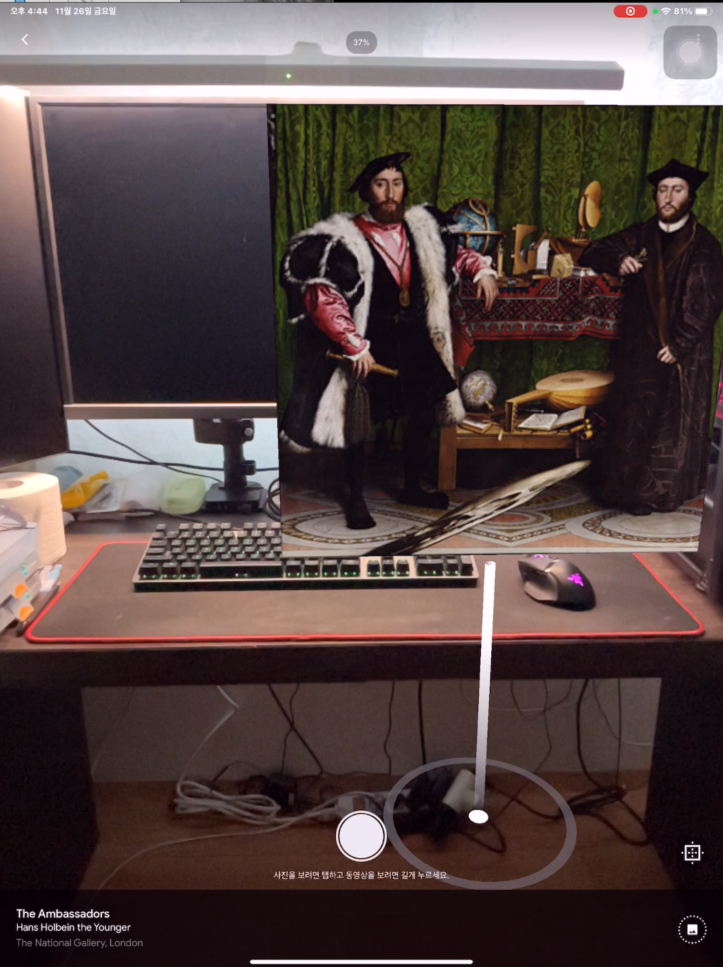
Civilisations AR 강점 - 강점 3: 풍부한 설명과 흥미를 끌 수 있는 Hooking 장치가 있다.
Google의 Art & Culture에서는 작품의 명과 작품의 현재 위치를 간략하게 화면 하단에 배치해 사용자에게 보여주고 있습니다.
또한 다양한 스마트 디바이스를 고려하지않은 UI의 사이즈를 제공합니다.
그에 반해 BBC의 Civilisations Ar은 해당 유물이 기원전 몇세기의 유물인지 그리고 어떠한 종류의 유물인지에 대한 상세한 유물의 정보를 제공해 주고 추가적으로 더욱 자세한 설명을 제공할 수 있는 사이트를 제공하여 사용자에게 풍부한 정보를 제공하고 있습니다.
또한 다양한 스마트 디바이스에 대한 적절한 크기의 UI를 제공하며 각 유물에 대한 정보를 그냥 설명창에 나열하는 것이 아니라
사용자의 사용했을 때 더욱 호기심을 가지게 해주고 어플리케이션에 몰입해주는 업적과 상호작용 같은 장치를 제공하고 있다는 강점을 지니고 있습니다.
Google’s Art & Culture
BBC’s Civilisations AR
2021. HCI 과제 3

Slide 9
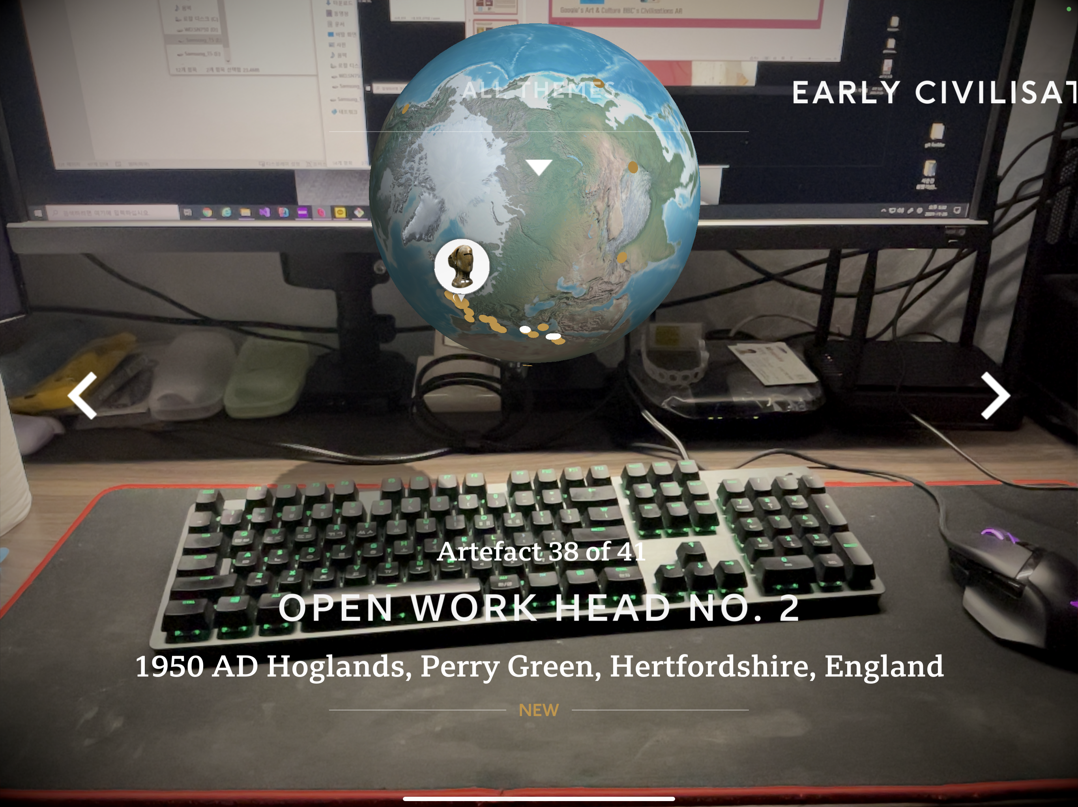
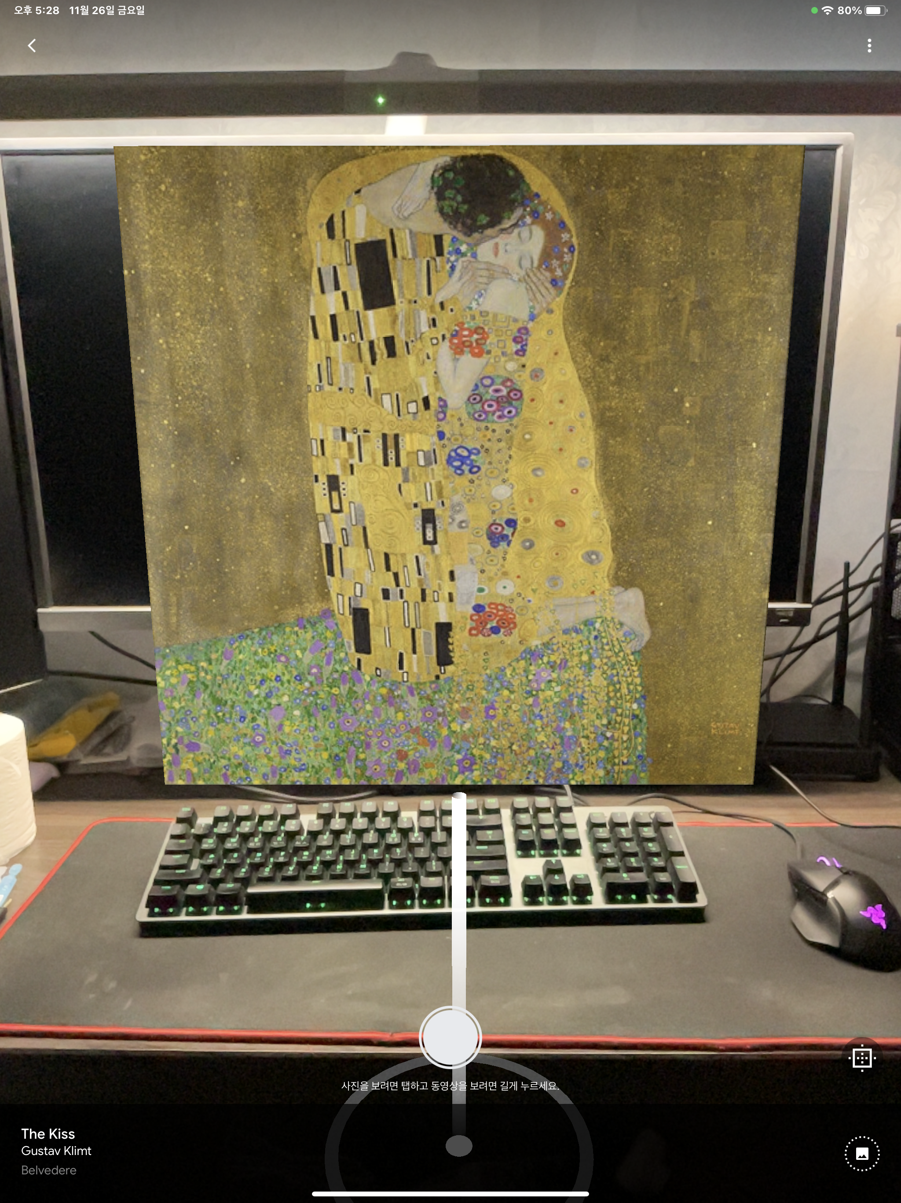
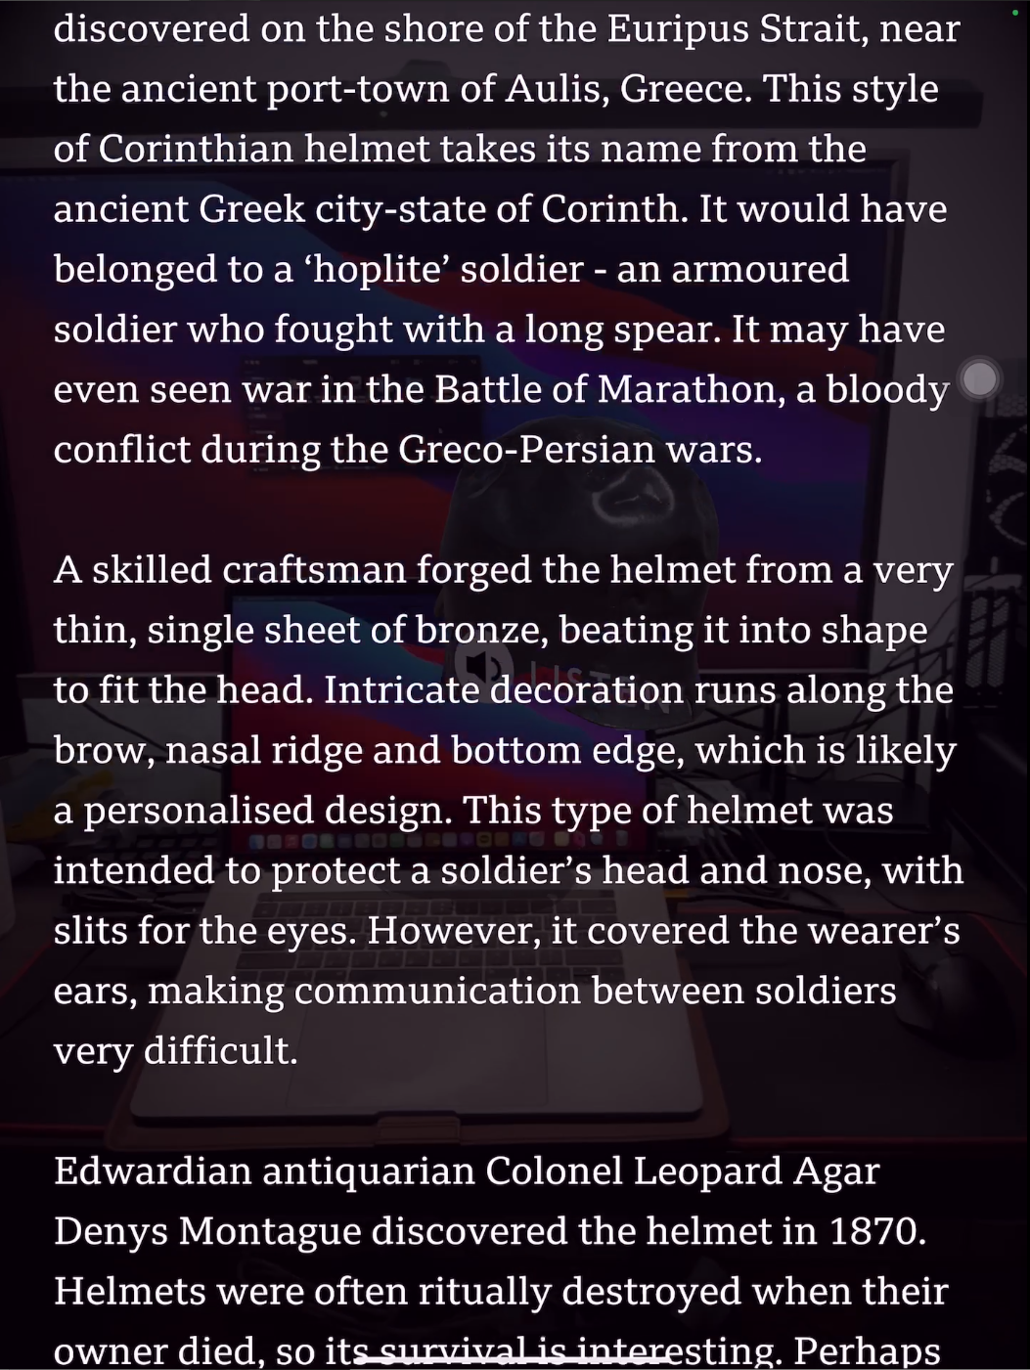
Civilisations AR 개선기회 - 개선기회 1: 부족한 컨텐츠와 언어 지원의 부족.
Google의 Art & Culture 역시 영어로 컨텐츠를 제공을 하지만 Google사에서 제작한 번역기능을 제공하여 어플리케이션을 사용을 함에 도움을 제공하고 있습니다. 작품의 제공자가 Ar 컨텐츠를 만들거나 구글이 제공하는 구조를 지니고 있기에 다양한 컨텐츠가 있습니다.
그에 비해 BBC의 Civilisations Ar은 영어만 모든 기능을 제공합니다. 또한 컨텐츠의 숫자 역시 2018년 마지막 업데이트까지 제공한 41개의 컨텐츠가 모든 컨텐츠입니다.
어플리케이션의 의도인 새로운 유물에 대한 컨텐츠의 제작과 다양한 언어의 제공
Google’s Art & Culture
BBC’s Civilisations AR
2021. HCI 과제 3

Slide 10
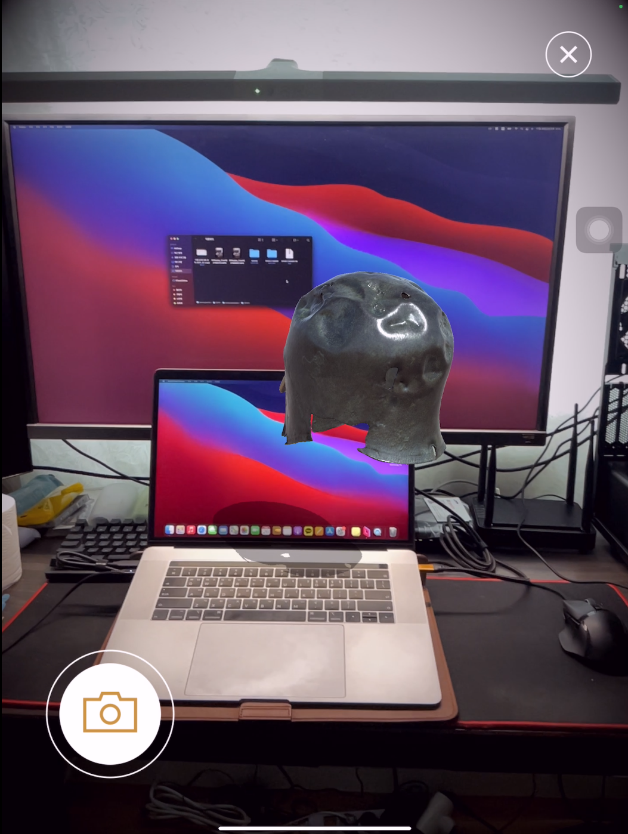
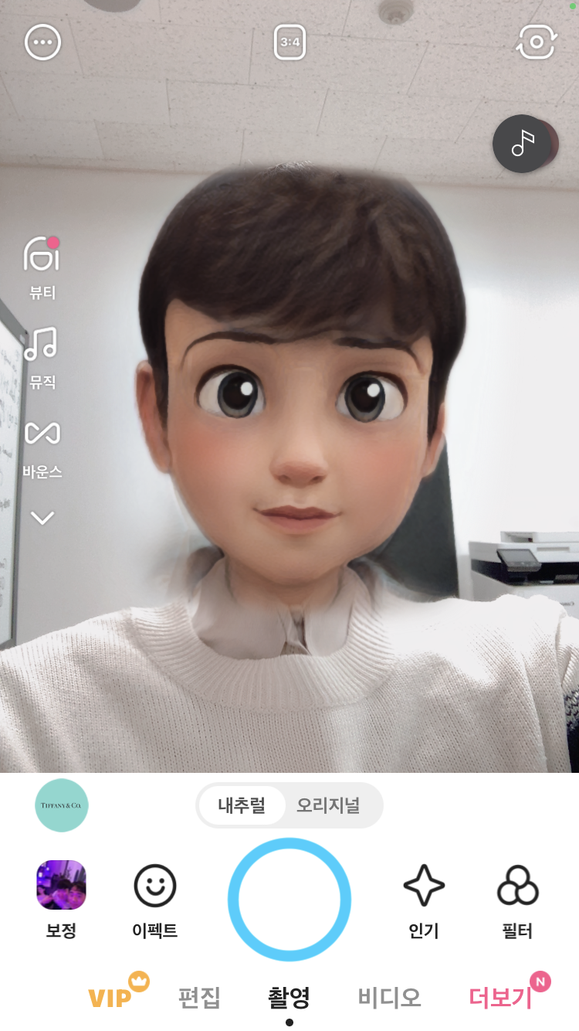

Civilisations AR 개선기회 - 개선기회 2: 부족한 기능
Google의 Art & Culture는 미술품에 대한 촬영 및 녹화가 가능해 다양한 방법으로 사용자들이 창작해 새로운 컨텐츠들을 창작할 수 있는 “SNOW”어플과 같은 가능성을 제공하고 있습니다.
하지만 그에 비해 BBC의 Civilisations Ar은 사진 촬영기능만 제공하고 있어 제한된 기회를 열어주고 있다는 개선의 기회를 지니고 있습니다.
사진 기능 이외에 동영상 촬영기능 같은 사용자들이 창작해 놀 수 있는 가능성을 제공한다.
Google’s Art & Culture
BBC’s Civilisations AR
SNOW
2021. HCI 과제 3

